Slide 1
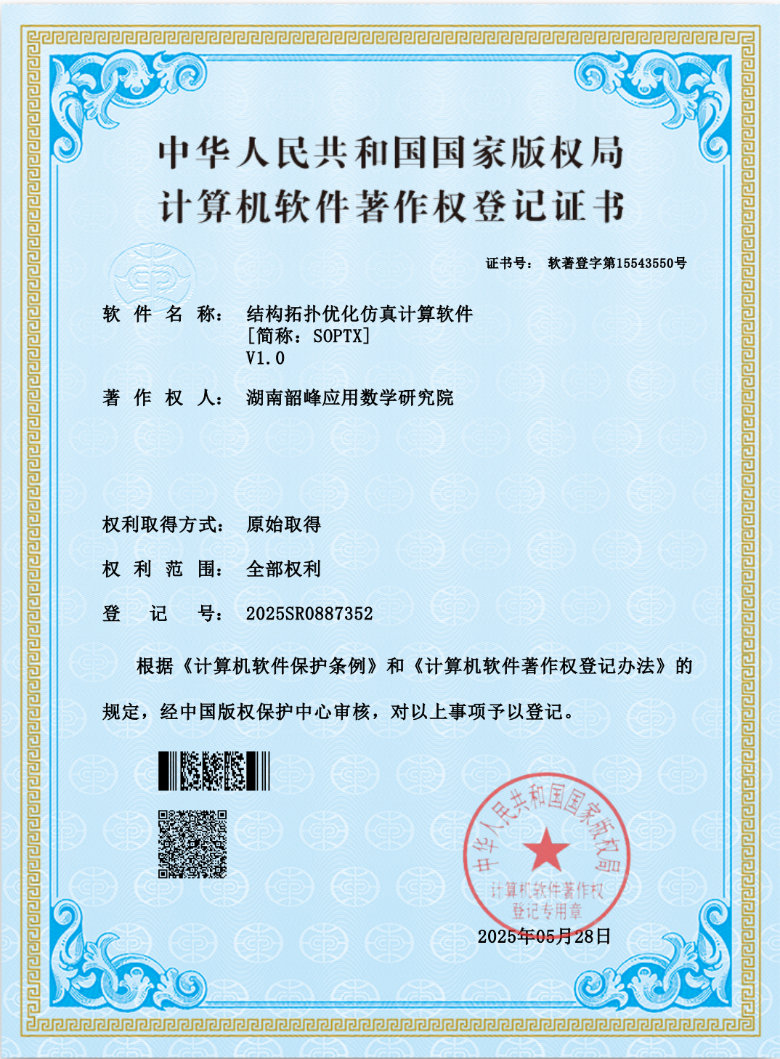


SOPTX: 高性能多后端拓扑优化框架
一个基于 FEALPy 的开源、模块化、高性能拓扑优化解决方案
1. 核心特性
2. 优化示例
3. 软件著作权
多后端与自动微分
多后端、跨硬件平台高效运行，自动微分计算灵敏度，简化开发
悬臂梁
高效计算引擎
先进的矩阵组装技术、内置直接求解器与支持并行的迭代求解器
MBB 梁
模块化与非侵入式设计
分析与优化完全解耦，插值、求解、正则化、优化等模块任意组合

